Slide 1
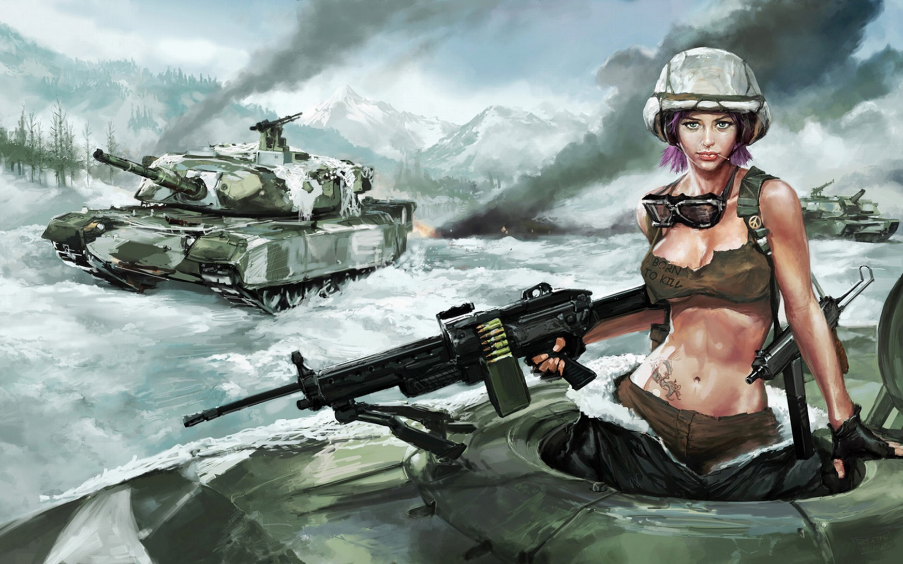
C语言坦克大战
PPT By @15PB第x期
某某
2017-0X-0X

Slide 2
目录 / CONTENTS
01
02
03
功能介绍
项目设计分享
心得与总结

Slide 3

01 功能介绍
坦克大战

Slide 4
功能介绍
基本功能
中级功能
高级功能
坦克可以随意移动
可以发射炮弹，炮弹发射后可以自动向前移动
坦克在移动时判断碰撞条件，可被障碍物阻挡
炮弹发射后可以摧毁部分物品及坦克
有简单的地图，且有敌军坦克随机移动、随机开炮

Slide 5
功能介绍
基本功能
高级功能
高级功能
可以让两个玩家协同作战（可同时只接受一方操作）
具有简单的计分功能
有专门的地图编辑功能，可以让玩家自定义地图

Slide 6
功能介绍
基本功能
中级功能
高级功能
敌军坦克有多种类型（血值、攻击力、速度不同）
敌军坦克出生点，可以按照预定义规则生成新敌军
具有关卡概念，可以让玩家闯关

Slide 7
02项目设计分享
坦克大战

Slide 8
项目设计分享
设计
1、本项目的设计思路是从 全屏刷新->亦擦亦画->区域刷新 这三 个一步步走来;
2、区域刷新的思路就是绘图时用当前数据得到的地图(该地图坦 克6点是展开的),与旧有的地图比较,绘出与新地图不同的地
方;(这样做能到绘图与数据的分离)
3、坦克用副本去做碰撞判断, 但是与子弹时要用原本;
4、子弹的碰撞用本身,因为他没有还原上次状态之说;
5、界面的显示用bool去控制;

Slide 9
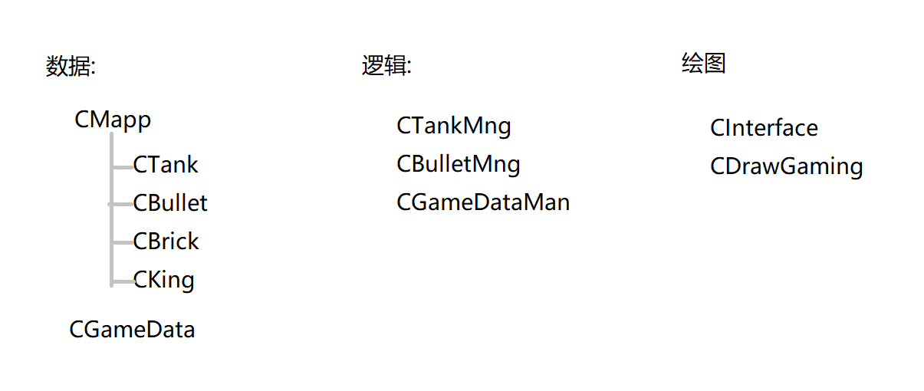

Slide 10
03 心得与总结
坦克大战

Slide 11
心得与总结
心得
总结
不想只想,写写写;
不要急着写,想想想;
想到的是怎样,用代码把他说出来;
再慎密的思维 != non-bug, 学会调试吧;

Slide 12
心得与总结
心得
总结
用vector对象for循环时,尽量不要erase对象;
如果vector的对象是指针,那么他是不会释放指针指向的空间
指针, 指针, 指针;
Switch case : 好吧,这是个跳转;
适当函式化,适当面向对象;
我在构建类,不要打搅我;
面向对象,那就是类模块;
面向过程才是你的真面目;
要学点设计`~`
请在需要的地方才注释

Slide 13

谢谢观看！

